Slide 1
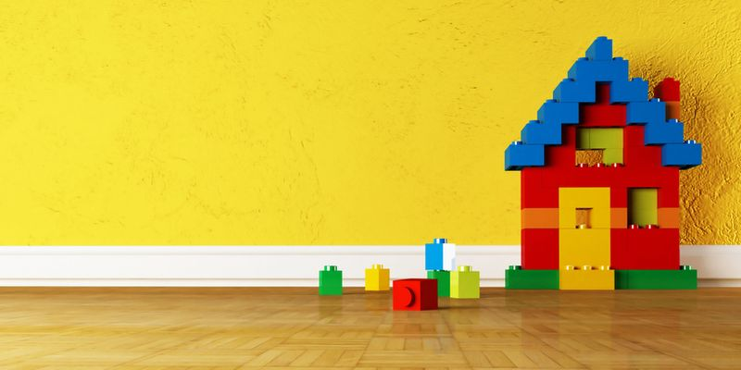
Муниципальное бюджетное дошкольное образовательное учреждение «Центр развития ребенка – детский сад № 66»
Мастер-класс
«Формирование у детей позитивного отношения к ближайшему окружению посредством применения конструктора «Лего»
(с видеофрагментом организованной образовательной деятельности)
Померанцева Галина Валентиновна, воспитатель ВКК

Slide 2
«Если ребёнок в детстве не научился творить, то и в жизни он будет только подражать и копировать»
Л. Н. Толстой.

Slide 3
Современные дети живут в эпоху активной информатизации, компьютеризации и роботостроения.
Конструкторы Лего на сегодняшний день незаменимые материалы для занятий. Дети любят играть в свободной деятельности. В педагогике Лего-технология интересна тем, что, строясь на интегрированных принципах, объединяет в себе элементы игры и экспериментирования. Игры Лего здесь выступают способом исследования и ориентации ребенка в реальном мире, экспериментирования.

Slide 4
Игрушки, игры - одно из самых сильных воспитательных средств в руках воспитателя. Именно в игре проявляются и развиваются разные стороны его личности, удовлетворяются многие интеллектуальные и эмоциональные потребности, складывается характер, что положительно влияет на социальное и психологическое здоровье дошкольника.
Сегодня нужны игры нового типа, игры моделирующие сам творческий процесс и создающие свой микроклимат, где появляются возможности для развития творческой стороны интеллекта, способствующие формированию у детей коммуникативных навыков, установлению положительных межличностных отношений. Такими играми нового типа являются игры с конструкторами Лего. Большинство игр с конструктором не исчерпывается предлагаемыми заданиями, а позволяет детям составлять новые варианты заданий и придумывать новые игры, т.е. заниматься творческой деятельностью.

Slide 5
Цели работы:
формирование у детей позитивного отношения к ближайшему окружению;
становление у детей познавательного и практически-деятельного отношения к действительности
Задачи:
развивать познавательную инициативу ребенка (любознательность), стремление к самостоятельности;
развивать координацию движений, мелкую моторику рук, развивать творческое воображение;
расширять кругозор детей;
воспитывать нравственные качества, умение работать в подгруппах и парами.

Slide 6
Приоритетные образовательные области –социально-коммуникативное развитие, художественно-эстетическое развитие,
Интегрируемые образовательные области - познавательное развитие, речевое развитие

Slide 7
Технологии: здоровьесберегающие,
проектирование, ИКТ.
Методы: моделирование, наблюдение,
взаимодействие.
Виды детской деятельности:
- игровая (игры со строительным материалом, сюжетно-отобразительные игры, сюжетно-ролевые игры);
- продуктивная (конструирование, интегративная деятельность (создание планов зданий), творческое конструирование);
- коммуникативная (свободное общение, моделирование ситуации); - познавательно-исследовательская (создание схемы, модели, макета микрорайона).
Мотивация: общения, познания, творческого роста

Slide 8
Предварительная работа: рассматривание альбома о профессиях, дидактические игры по теме “Строительные профессии”, загадывание и отгадывание загадок о строительной технике, профессиях.

Slide 9
Материалы и оборудование:
макет города;
постройки из конструктора ЛЕГО;
листы бумаги, простые карандаши;
набор ЛЕГО большой;
набор ЛЕГО средний; слайды “Строительные профессии”;
дидактическая игра “Дорожное движение”.

Slide 10
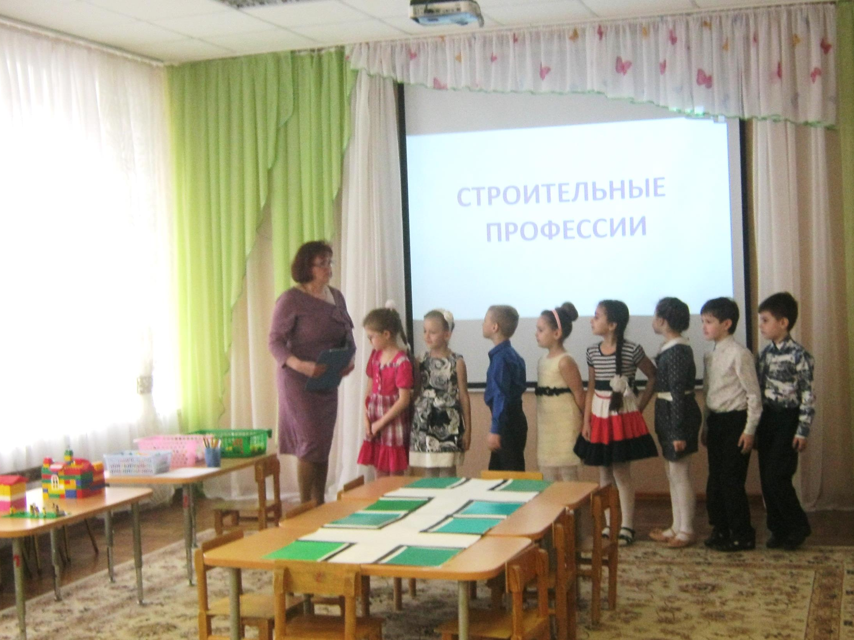

Slide 11
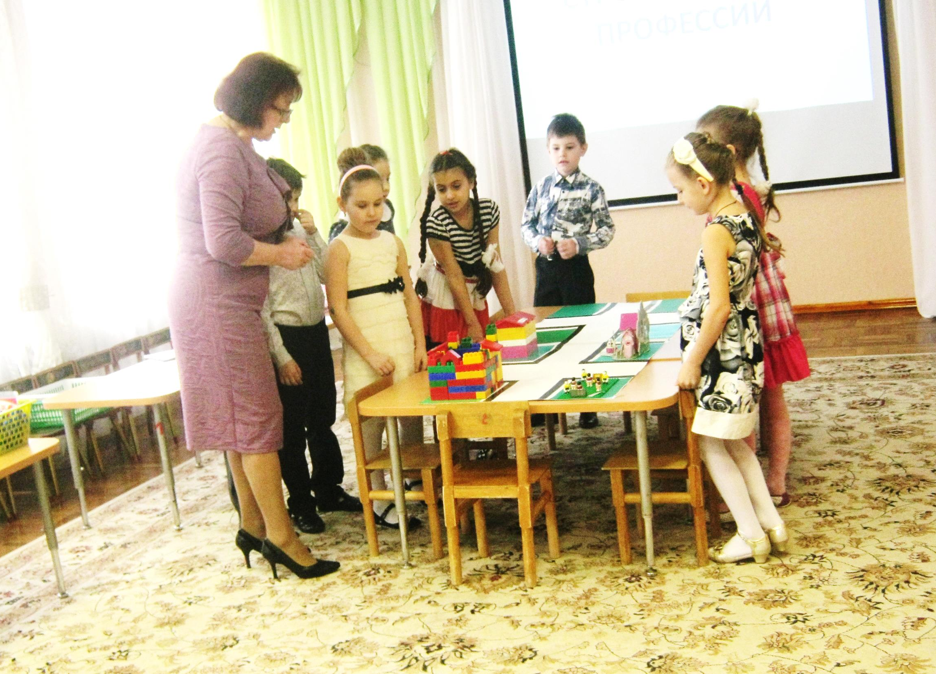

Slide 12
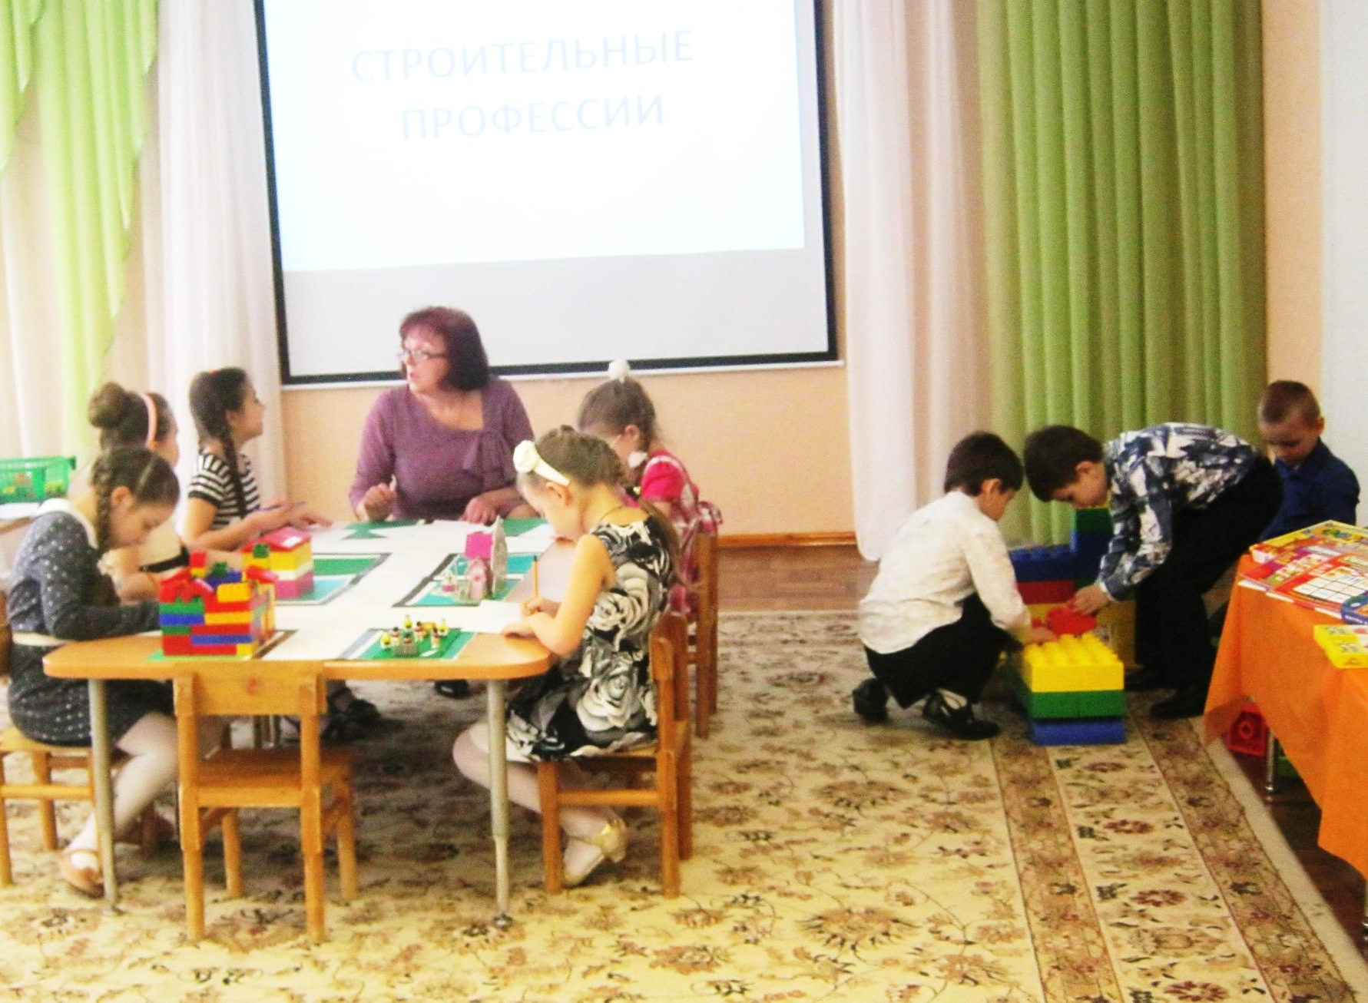

Slide 13
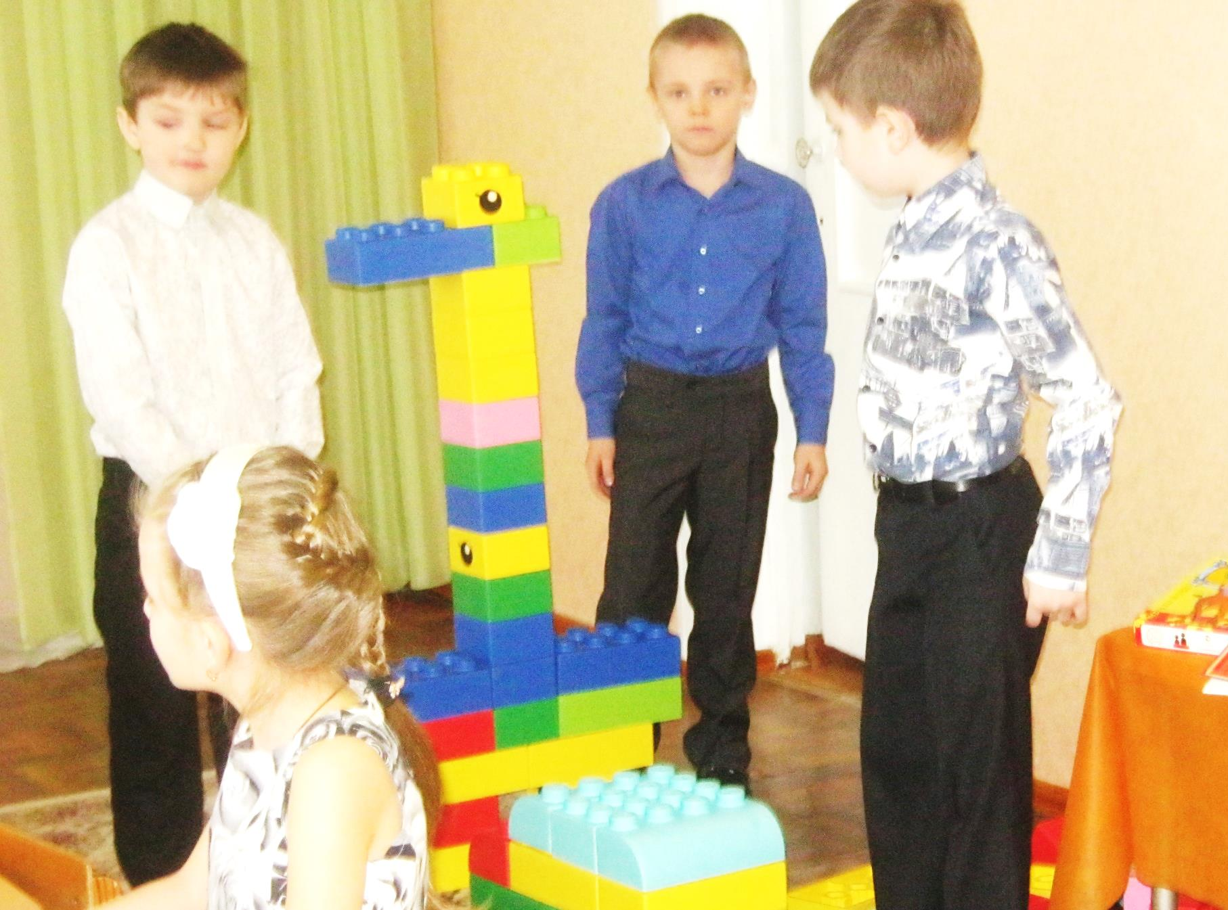

Slide 14
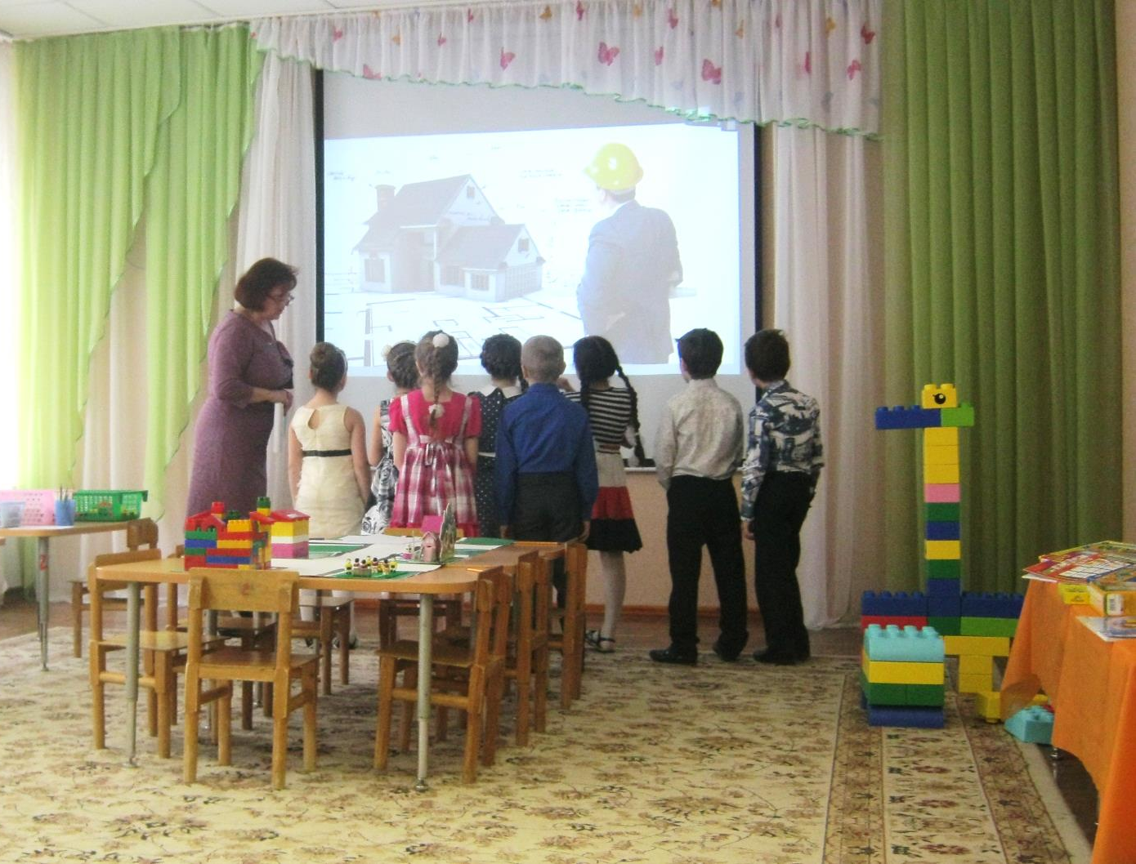

Slide 15
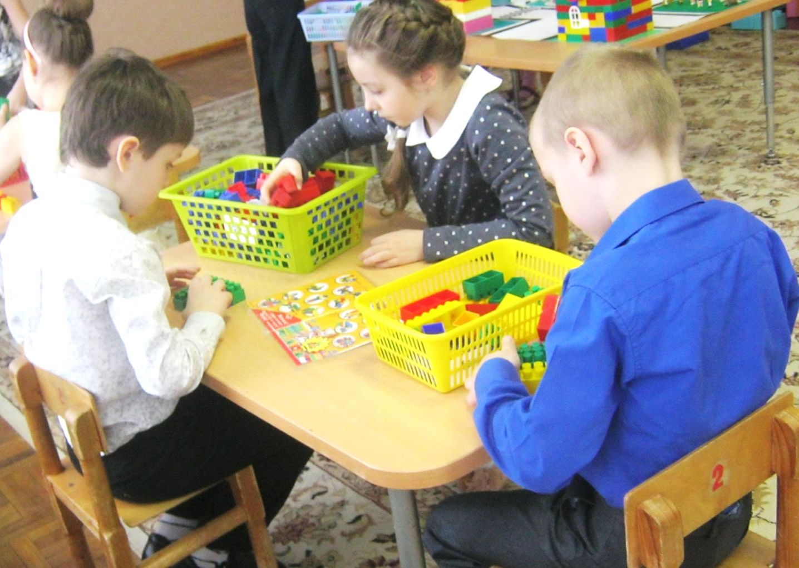

Slide 16
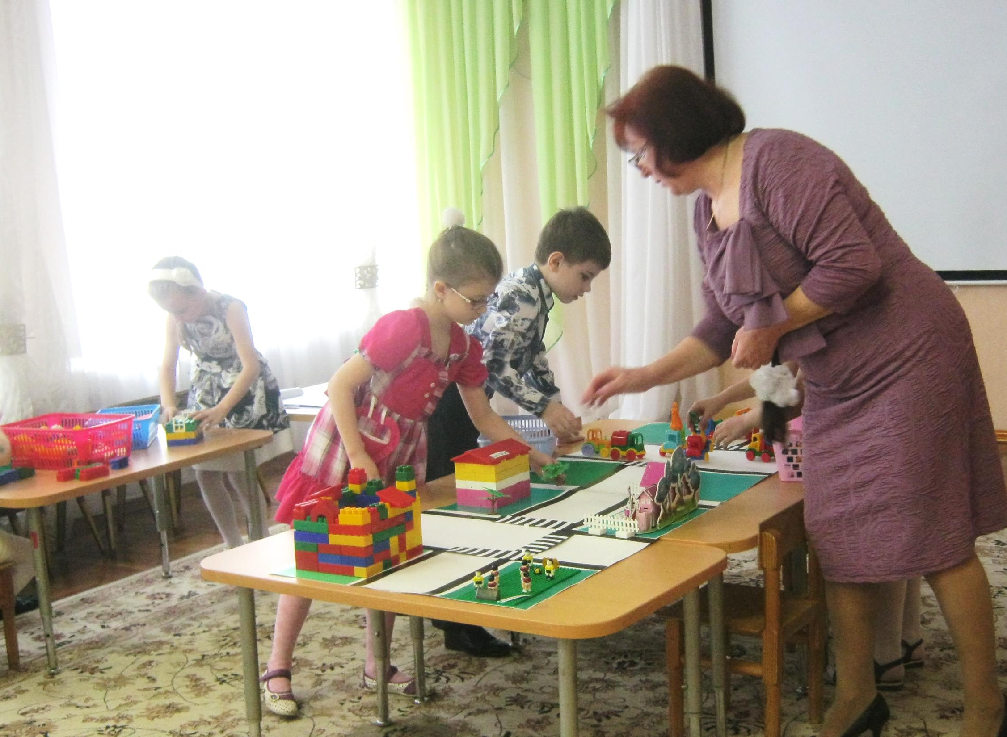

Slide 17
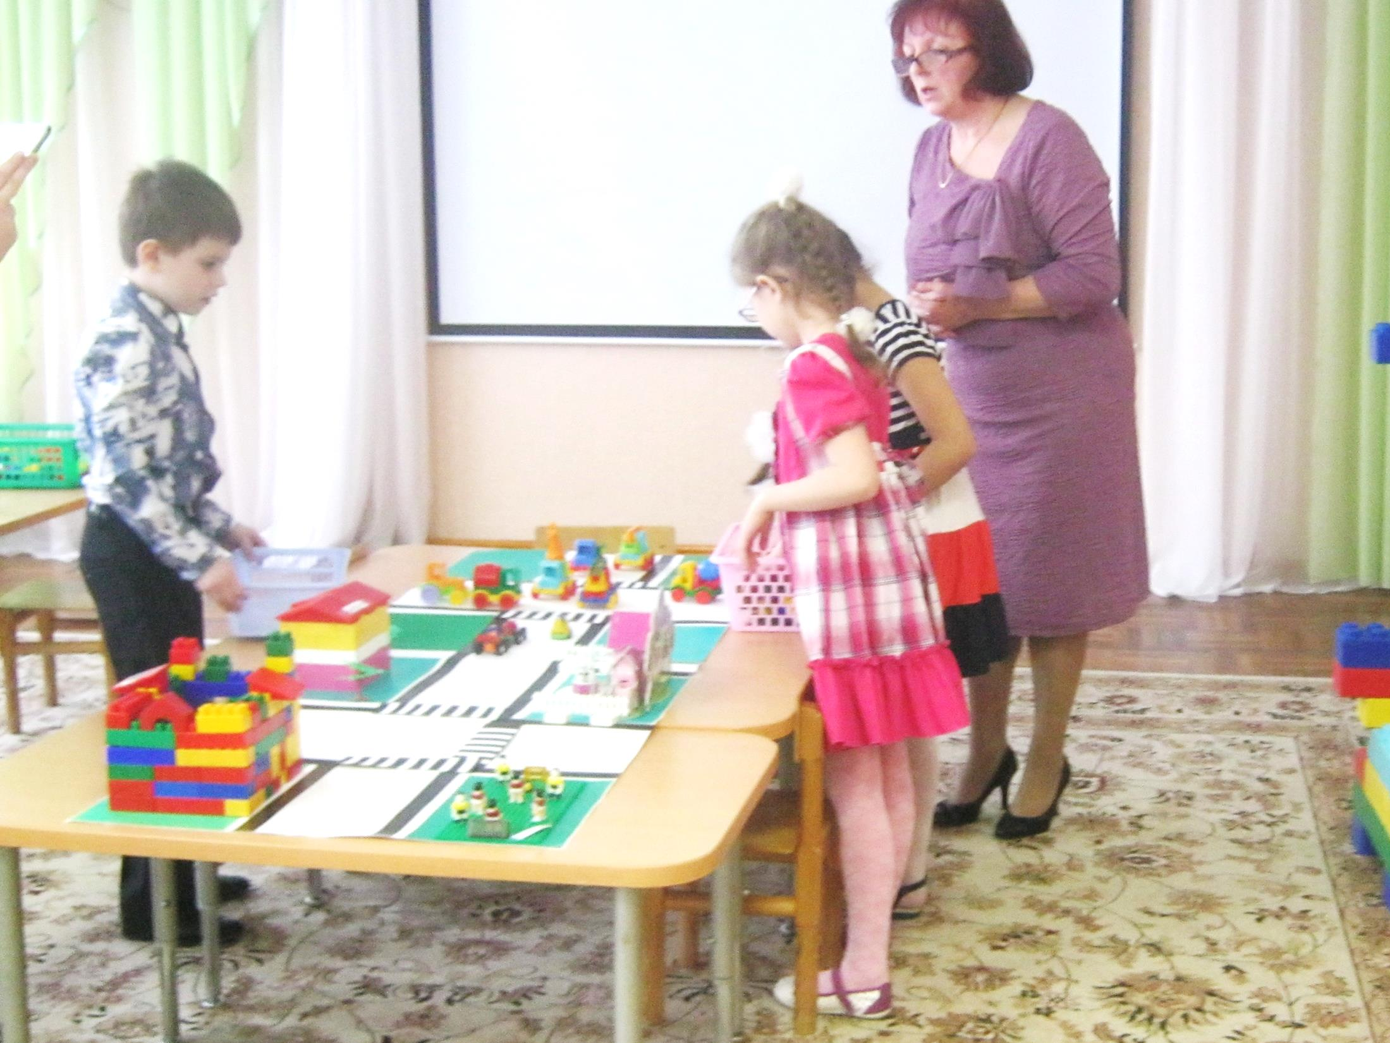

Slide 18
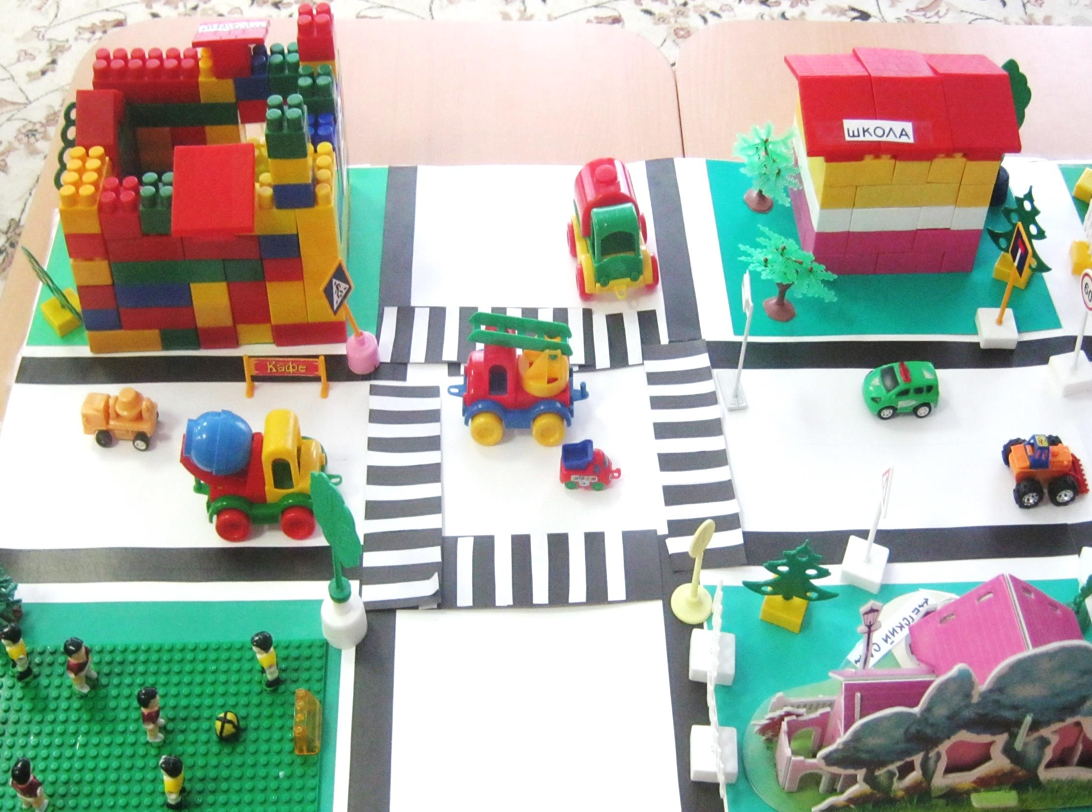

Slide 19
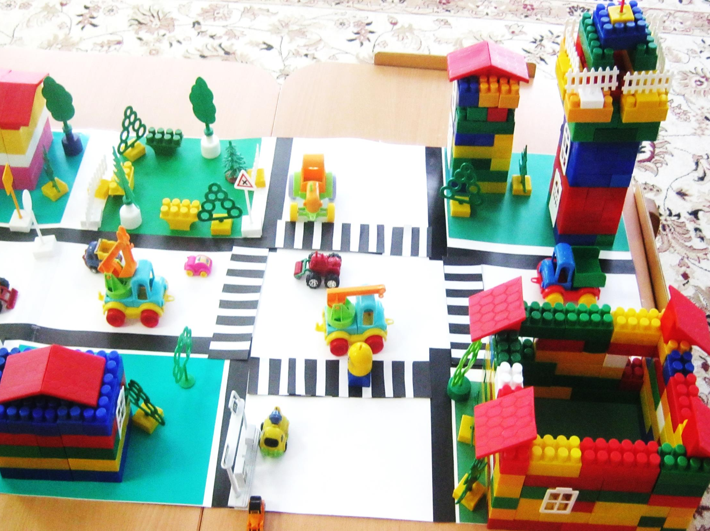

Slide 20
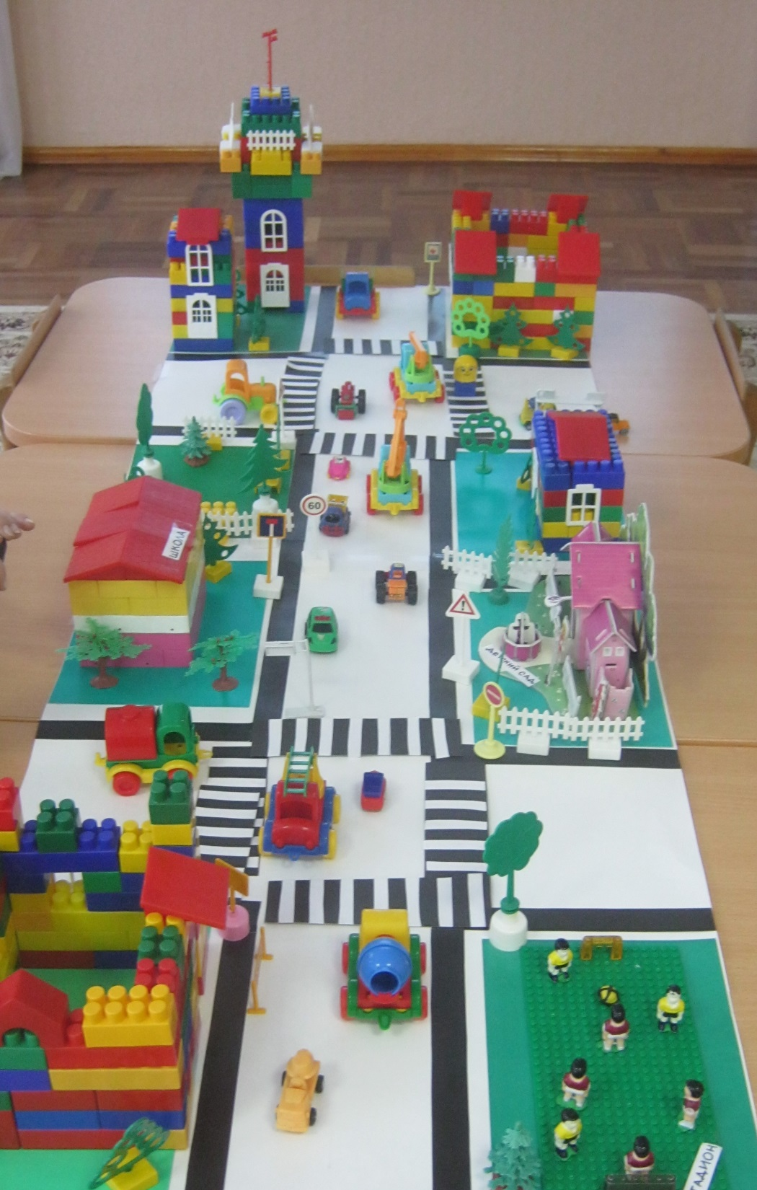

Slide 21
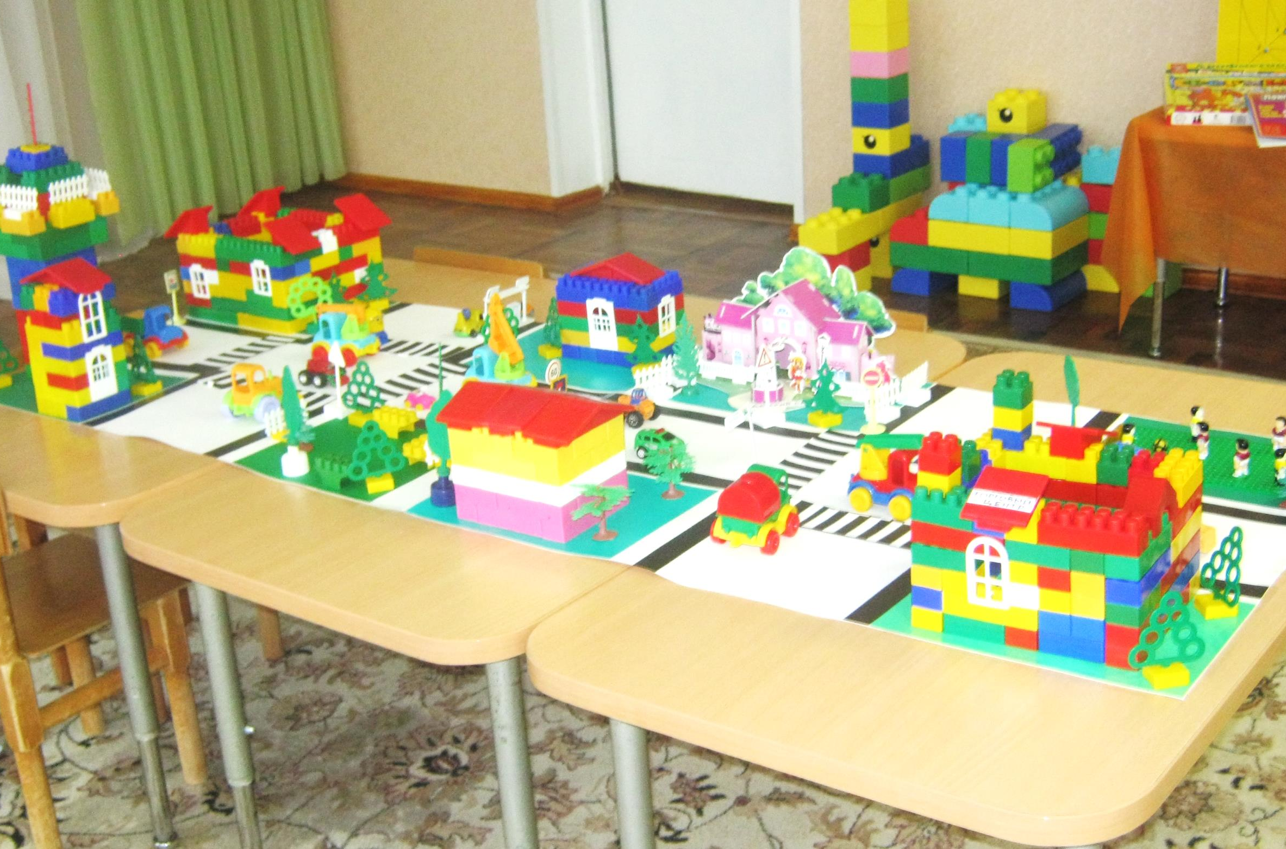

Slide 22
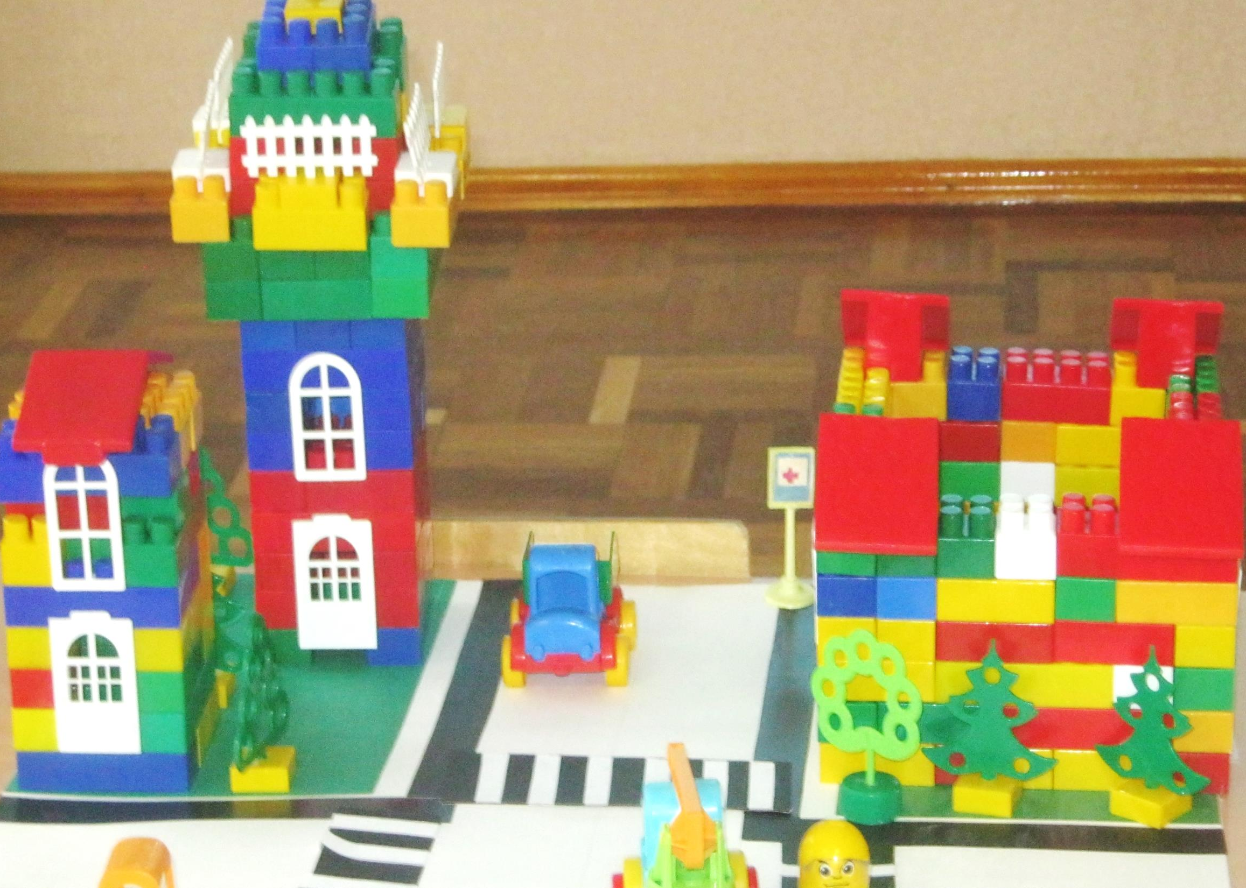

Slide 23
Желаем успехов в работе

Slide 24
